Slide 1
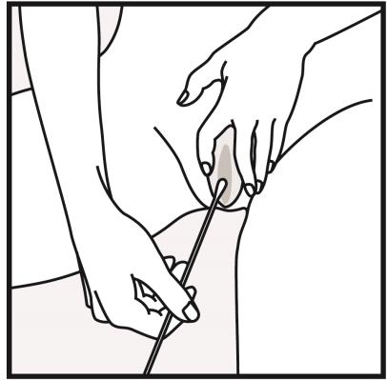
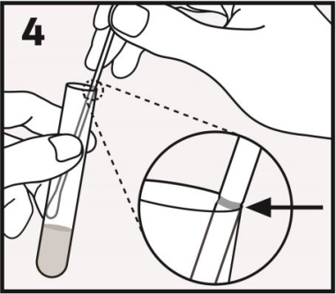
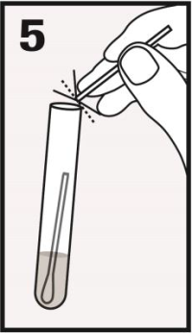
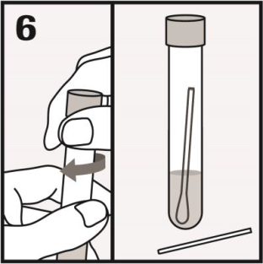
Sýnataka frá leggöngum
Gildir eingöngu fyrir klamýdíu og lekanda skimpróf
(með cobas sýnatökupinnum)
Ef þú ert á blæðingum þarf að fresta sýnatökunni
Opnaðu sýnaglasið og settu það upprétt í glas á baðherberginu
Taktu pinnann úr umbúðunum
ATH! Ekkert má snerta þann hluta pinnans sem fer inn í leggöngin (fyrir neðan strikið), hvorki fyrir né eftir sýnatökun
ATH! Það má ekki setja pinnann í glasið fyrr en eftir sýnatökuna
Settu pinnann u.þ.b. 5 cm inn í leggöngin
Snúðu honum og nuddaðu varlega við vegg leggangna í 30 sekúndur
Settu pinnann í sýnaglasið
Brjóttu endann af við brotlínuna
Lokaðu glasinu vel (1/2 pinninn með sýnaglasinu á að vera í glasinu)
Glasið má geyma við stofuhita þar til þú skilar því eins og þér var leiðbeint um (til læknis eða á Sýkla- og veirufræðideild)

